Slide 1
Unidad 14
Angular

Slide 2
¿Qué es eso de Angular?
Angular es un framework basado en JavaScript para la creación de SPAs (Single Page Applications).
La primera versión es de 2010 que actualmente se denomina AngularJs.
La segunda versión cambió totalmente la arquitectura y se pasó a usar TypeScript.
A partir de esta segunda versión, hasta la actual (v. 15) no ha habido muchos cambios.

Slide 3
¿Qué es necesario instalar?
Uno de los mejores IDEs para trabajar con Angular es Visual Studio Code.
Después de instalarlo, deberemos instalar Node.js: https://nodejs.org/en/
Después de instalar Node, podemos escribir en un CMD el comando “npm” y debería reconocerlo.
Para finalizar debemos instalar angular CLI. Con estas librerías podremos desarrollar proyectos de Angular.
Escribimos en un CMD: npm install -g @angular/cli

Slide 4
Primer proyecto
El comando principal que usaremos será “ng”.
Para crear un nuevo proyecto, tendremos que abrir un CMD y navegar hasta la carpeta donde queramos crearlo, por ejemplo en la carpeta “Proyectos”. Usaremos cd para cambiar de directorio y md para crear una carpeta.
Una vez dentro de la carpeta “Proyectos” escribiremos: “ng new holaMundoAngular”
Le diremos que queremos forzar chequeo de tipos y que queremos añadir el Routing y seleccionamos CSS.
En ese momento nos vamos a preparar un cafelito….

Slide 5
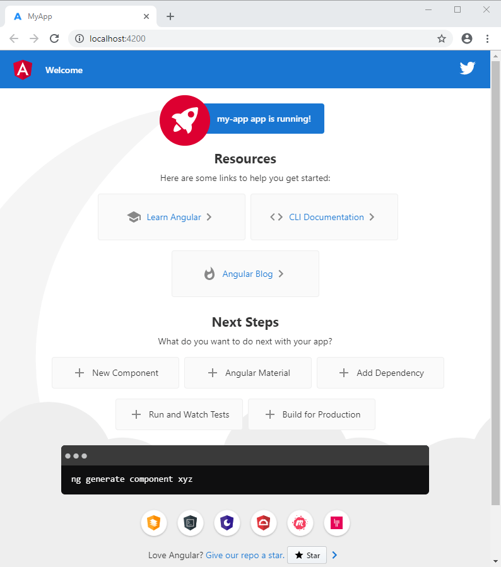
Primer proyecto
Se creará una nueva carpeta llamada holaMundoAngular. Escribiremos en la consola: cd holaMundoAngular para entrar.
Para lanzar el proyecto escribimos:
“ng serve -o”...y nos vamos a tomar otro cafelito.
Debe aparecer algo así:

Slide 6
Primer proyecto
Para empezar a usar Visual Studio Code, debemos abrir este proyecto en él.
Para ello seleccionaremos File+Open folder en el VS code y abriremos nuestro Hola mundo.
Para usar comandos dentro de VS Code, podemos abrir una consola en “Terminal+New Terminal”
Abrid vuestro proyecto con VS Code y arrancadlo desde un terminal.

Slide 7
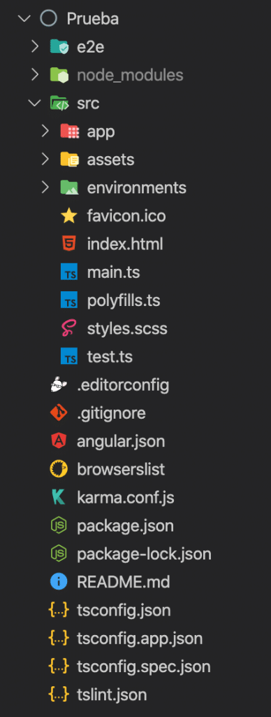
Estructura del proyecto
e2e: carpeta dedicada a Testing
node_modules: incluye todos los módulos instalados al hacer npm install
src: carpeta con los archivos de nuestro proyecto
Esta es la estructura de carpetas que nos aparecerá cuando abramos nuestro proyecto en el Visual Studio Code.

Slide 8
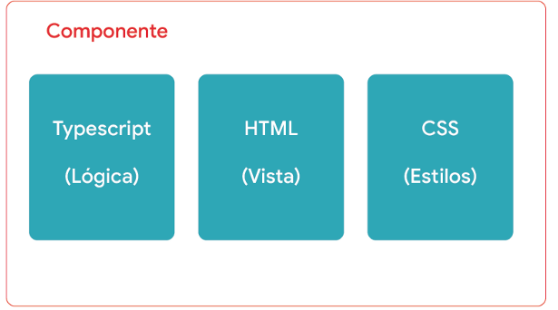
Primer componente
Angular está basado en algo llamado “componentes”.
Un componente es un bloque reutilizable que está compuesto por tres archivos:
Una aplicación estará formada por varios componentes

Slide 9
Primer componente
Angular crea por defecto un componente al crear un proyecto.
Ese componente es el app.component. Si abrimos la carpeta app lo veremos.
Si abrimos el archivo ts, veremos cómo tiene la propiedad “selector: ‘app-root’”.
Si abrimos ahora el archivo Index.html, veremos que ese es el componente que viene cargado por defecto.
Para hacer algún cambio, podemos escribir “Hola mundo” en el app.component.html y borrando todo lo demás, menos la última línea <router-outlet>.

Slide 10
Primer componente
Para crear un nuevo componente crearemos una carpeta dentro de src/app que se llame “components”.
Abriremos un nuevo terminal y navegaremos con cd hacia esa carpeta.
Una vez dentro de ella, escribiremos:
“ng generate component tablaPersonas” o su abreviatura “ng g c tablaPersonas”.
Si abrimos app.module.ts, veremos cómo ahora está incluido el nuevo componente.

Slide 11
Ejercicio
Debéis crear una tabla de 3 filas y 2 columnas en el tablaPersonas.component.html y hacer que aparezca en el index.html.
Esta tabla debe estar rellena con el nombre y los apellidos de varias personas. Esos datos los podéis insertar desde HTML.
Debéis realizar otro componente “formularioPersona” que muestre un formulario con los campos “nombre y apellidos”. Este nuevo componente también debe aparecer en el Index.html.

Slide 12
Ejercicio
Poner debajo de la tabla de personas un listado con la misma información pero creado con una lista <ul> y con la CSS que usa en el tutorial de Angular que está en la Moodle:
https://angular.io/tutorial/toh-pt2
la CSS la encontraréis al final de la página y la debéis añadir al archivo tabla-personas.component.css.
Incluir un botón en el formulario y programar el evento (click) para que salude cuando lo pulsemos.

